Slide 1

Exercises 6
Form

Slide 2

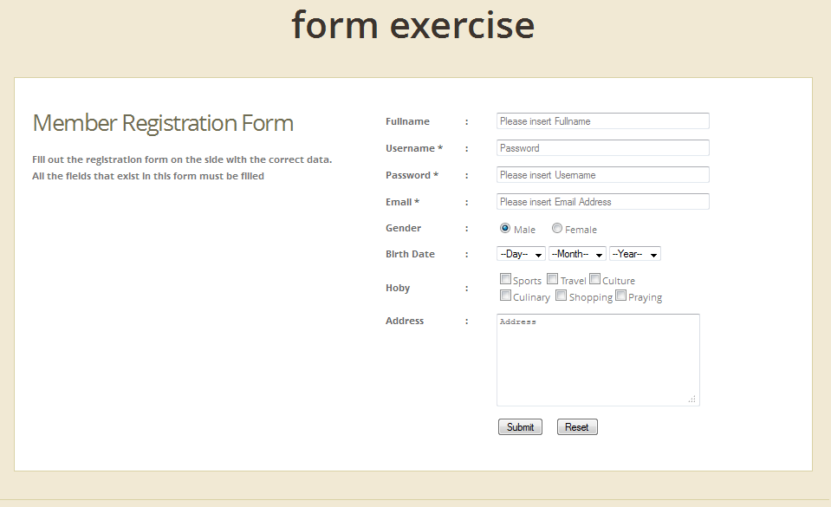
Buatlah form seperti
gambar disamping

Slide 3
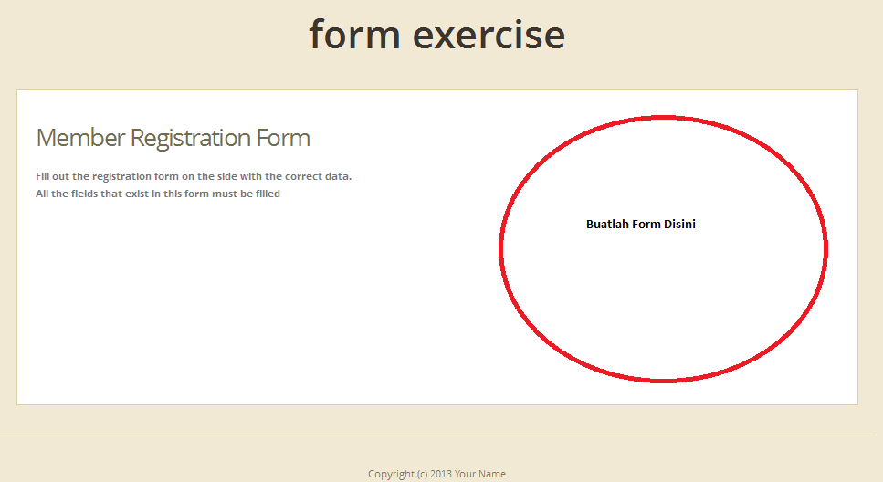
Detail Pengerjaan :
Yang anda harus kerjakan hanya terfokus pada membuat form. Untuk element-element html dan css lainya sudah kami sediakan (Lihar di folder source yang sudah di download )

Slide 4
Kalau ada yang kurang jelas Anda dapat menanyakanya kepada Instruktur kami
Oke Selamat Mengerjakan, Sukses ☺

